Slide 1
Ze szkolnej ławki w świat … Od kultury nauczania do kultury uczenia się
dr Marzena Żylińska
Łódź 16.03.2017

Slide 2
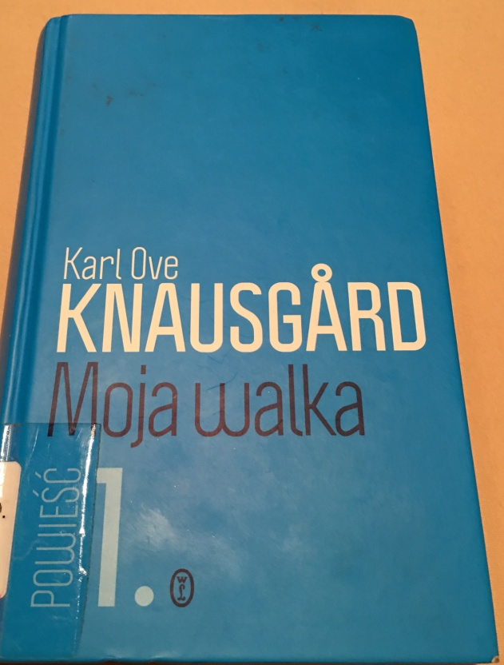
„Tego, co widzi się zawsze, nie widzi się nigdy”.
Karl Ove Knausgård

Slide 3
Jak zorganizować edukację, by każde dziecko mogło rozwinąć swój potencjał?
Każde dziecko jest inne.

Slide 4
Dlaczego nie potrafimy dostrzec, że nasze szkoły nie służą dzieciom, a dorosłym?
Jak wyglądały szkoły, do których chodzili nasi pradziadkowie, a jak wyglądają szkoły, do których chodzą nasze dzieci?

Slide 5
Jakich kompetencji szukają dziś pracodawcy?
Kreatywność
Innowacyjne myślenie
Samodzielność
Umiejętność pracy w zespole
Umiejętność rozwiązywania problemów
Zarządzanie ryzykiem

Slide 6
Kompetencje emocjonalne, wytrzymałość psychiczna, radzenie sobie z porażkami, z trudnymi sytuacjami
Umiejętność szukania konsensusu
Kompetencja medialna (umiejętność wyszukiwania, selekcji, przetwarzania informacji i tworzenia z nich nowej jakości)
Umiejętność występowania przed słuchaczami i prezentowana własnych dokonań

Slide 7
Czy miękkie kompetencje są „miękkie”?

Slide 8
Uczniowie jako bierni słuchacze czy jako aktywni twórcy, eksperymentatorzy, odkrywcy, badacze?

Slide 9
Podejście do autonomii uczniów jako podstawowe kryterium ←→ uczeń jako przedmiot nauczania czy podmiot

Slide 10
Dzieci chcą się uczyć, a my wciąż je nauczamy.

Slide 11
Jakie zadania są dla uczniów najtrudniejsze?
Nudne
Schematyczne, banalne, oczywiste
Reproduktywne,
Wymagające pracy indywidualnej,
Których jedynym celem jest unikanie błędów

Slide 12
Jakie zadania dają dzieciom najwięcej satysfakcji? Jakie umożliwiają efektywną naukę?

Slide 13
Zadania trudne, złożone, wymagające autonomii, kreatywności, samodzielnego myślenia i pracy w grupie.

Slide 14
Najefektywniejsze zadania to zadania, z którymi uczniowie mogą się identyfikować, w których widzą sens i które mogą zrobić „po swojemu”.

Slide 15
„Wydaje mi się, że główny problem szkolnej nauki leży w tym, że dzieci w procesie uczenia się wykorzystują bardziej siły innych niż swoje własne. Nie dostają wskazówek, nie wdraża się ich do prowadzenia własnych obserwacji, własnych badań, samodzielnego zdobywania wiedzy, to raczej nauczyciel wszystko dla dzieci przygotowuje, naucza je tego, co zdobył i odkrył dzięki własnemu trudowi. A dziecko w całym tym procesie pozostaje w dużej mierze boleśnie bierne. (…) Podczas tego wiecznego przekazywania wiedzy cierpi i nauczyciel i uczeń. (…)

Slide 16
„Czereśnia, którą dziecko samo zerwie, smakuje bardziej słodko, niż ta, którą ktoś włożył mu do ust. Podobnie jest z samodzielnie poczynioną obserwacją, odkrytą prawdą i samodzielnie zdobytymi informacjami, wszystko to sprawia nam więcej radości niż to, co zostało nam przekazane przez innych.”

Slide 17
Maria Montessori: Pomóż mi zrobić to samemu!
Manfred Spitzer: Człowiek uczy się wtedy, gdy jest aktywny. Wszystko, co blokuje aktywność uczniów, blokuje proces uczenia się.
Gerlad Hüther: Nasze mózgi nie zostały stworzone do reprodukowania wiedzy, ale do przetwarzania informacji i wyciągania z nich ogólnych reguł. Gdy mogą uczyć się w sposób aktywny, pracują z dużą efektywnością, a nauka sprawia radość uczącym się jednostkom.

Slide 18
Dzieci chcą się uczyć, a my wciąż je nauczamy.

Slide 19
Nauczmy dzieci, że mogą realizować swoje marzenia. W przeciwnym razie w przyszłości ktoś zatrudni je do realizacji swoich. Pomyślmy o tym, zanim zaczniemy je karać za to, że chcą coś zrobić po swojemu.

